Slide 1

Обучение через всю жизнь: как помочь сотрудникам раскрыть свой потенциал
Вера Соломатина, SAP
Июнь, 2021

Slide 2
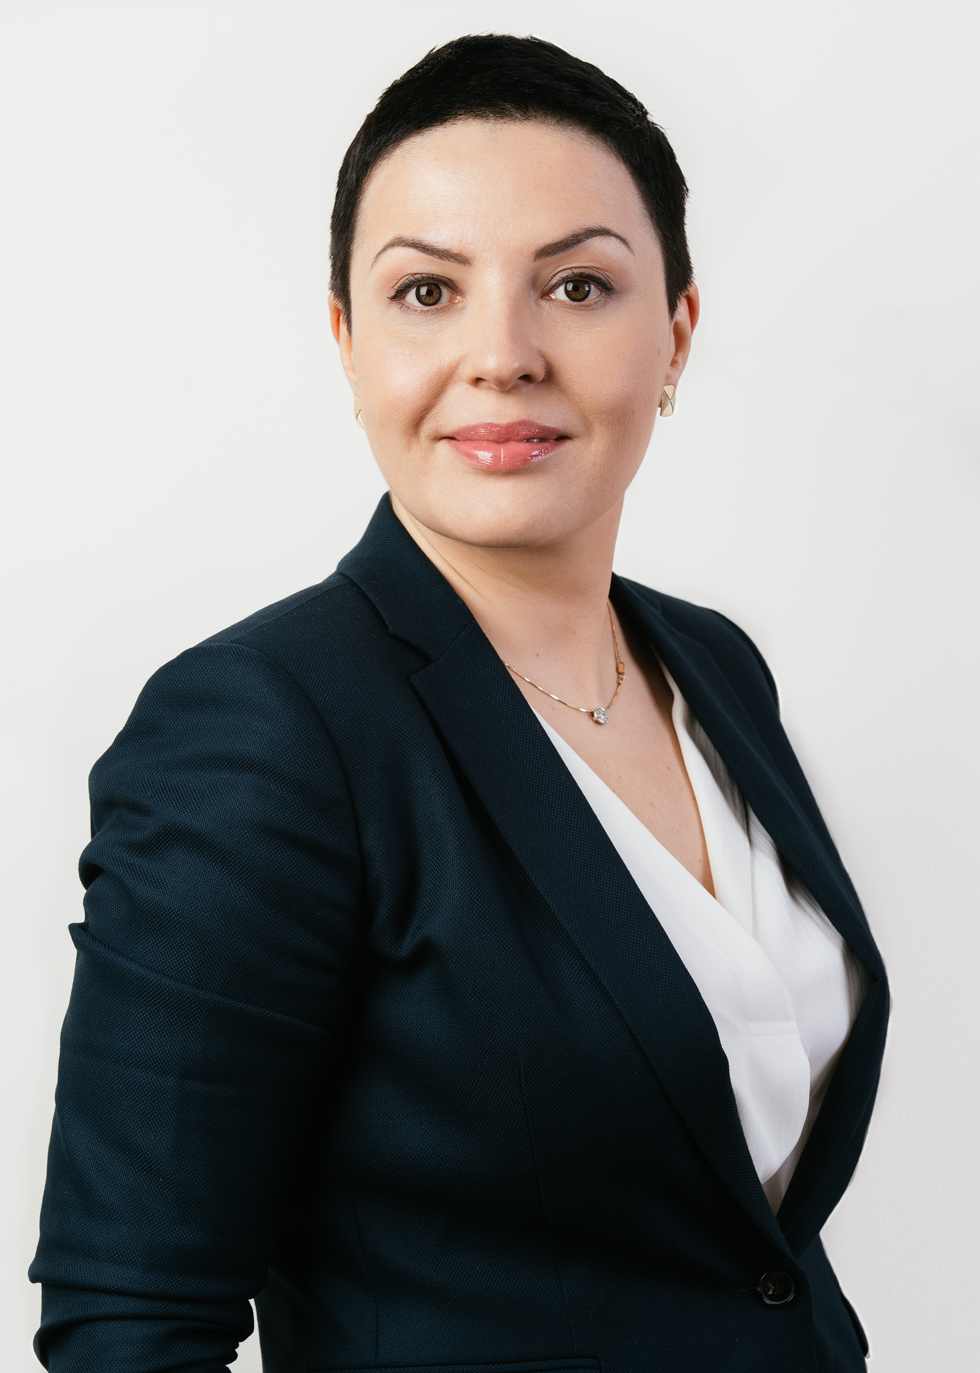
Вера Соломатина
HR Director SAP IT&GR
Директор по персоналу в SAP IT&GR c января 2021
Директор по персоналу в ООО «САП СНГ» до декабря 2020.
Отвечаю за стратегию привлечения и развития талантов, внедрение передовых практик по управлению персоналом.
За плечами более 15 лет опыта на позиции HR Director в IT-компаниях (Luxoft, OSG Records Management)
HRD #1 в IT по версии рейтинга ТОП-1000 Российских менеджеров газеты Коммерсантъ 2020, 2019 год.

Slide 3



Зачем нужно развитие
Выбор инструментов
Реализация плана
Оценка прогресса
Постановка целей по развитию
Согласование целей по развитию
Повышение компетенций
Карьерный рост
Выявление потенциала
Инновации
Удержание сотрудников
Важно:
ответственность за развитие сотрудника лежит на самом сотруднике

Slide 4
Модель постоянного обучения
Формальное обучение
10%
Обучение через общение 20%
Обучение через опыт 70%
Структурированные курсы, тренинги под руководством тренера, дистанционное обучение, смешанные методики
Обучение на рабочем месте, обучение через опыт, как программы ротации, проектные задания или самостоятельный опыт
Взаимодействие с другими людьми посредством обучения вместе, в основном через обмен информацией или сотрудничество.
Поддержка производительности
Устранение пробелов в знаниях, чтобы помочь сотрудникам выполнять свою работу по требованию без формального отслеживания или измерения

Slide 5
Формальное обучение: 10 %
Очное формальное обучение:
тренинги
семинары
практикумы
практические занятия
презентации.
Онлайн-обучение:
вебинары
онлайн-курсы
видео
Тесты
Чтение литературы

Slide 6
Обучение через общение: 20%
Менторинг
Коучинг
Shadowing (Следование как тень)
Участие в профессиональных сообществах

Slide 7
Обучение через опыт: 70%
Fellowship (общение через товарищество)
Проектная работа
Обмен работами (job exchange)
Выполнение рабочих заданий
Увеличение количества обязанностей и их разнообразие
Обучение других

Slide 8
Спасибо!
  Вера Соломатина
  Vera.solomatina@sap.com

